Slide 1
Android 大作业：FakeTok
陈枕戈 侯为栋 谭思成

Slide 2
分工
陈枕戈：主页面
谭思成：视频录制 上传 管理
侯为栋：视频播放组件

Slide 3
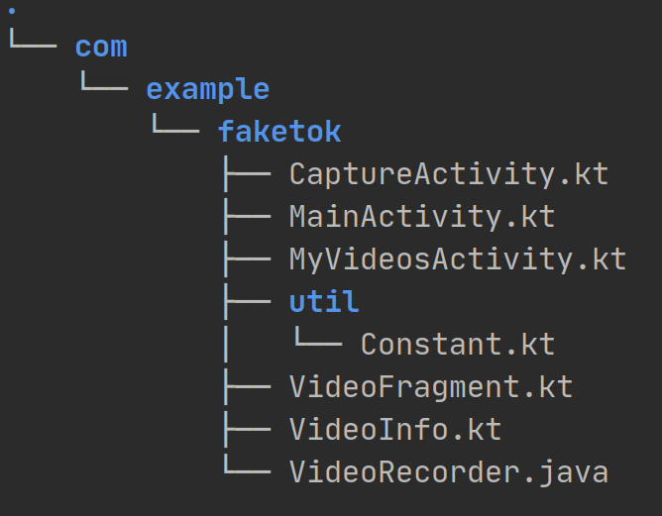
项目结构
MainActivity
VideoFragment
CaptureActivity
MyVideosActivity

Slide 4
创新点
增加本地视频管理
Kotlin 协程

Slide 5
碰到并解决的问题
Camera 摄像机录制
视频管理系统
网络视频播放和图片加载
闪屏

Slide 6
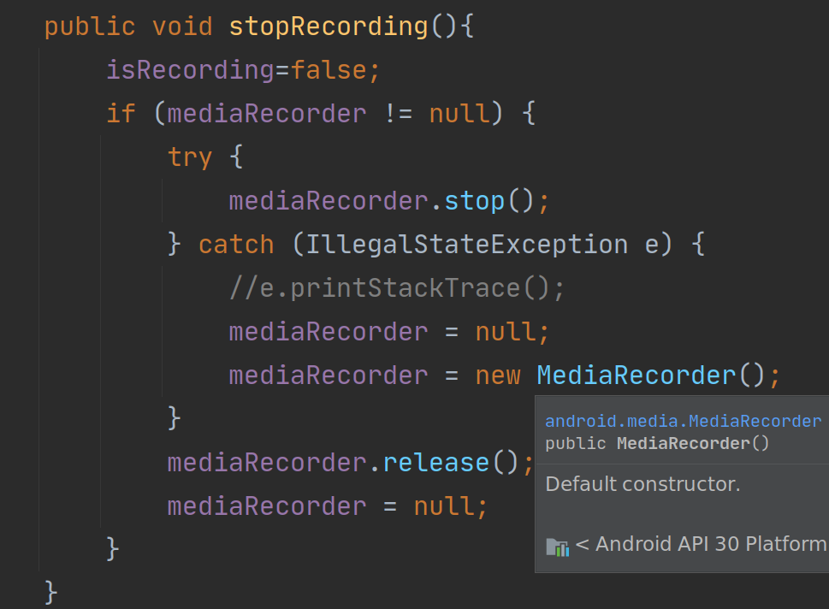
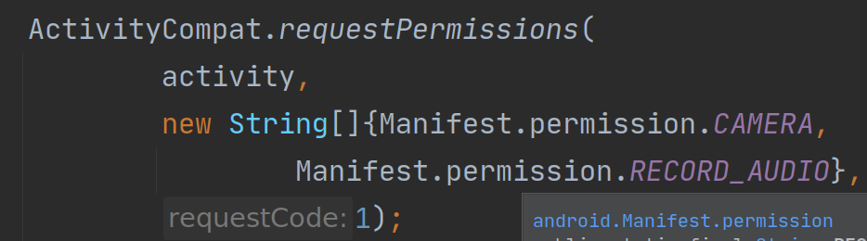
Camera 摄像机录制
未设置录制方向时，竖屏时默认是横屏方向，屏幕方向错误
华为的安卓 App 无法调用摄像头，显示黑屏
无法创建临时文件 TmpFile
设置视频格式和编码格式抛出异常
Media 摄像头调用 stop 和 release 方法异常

Slide 7
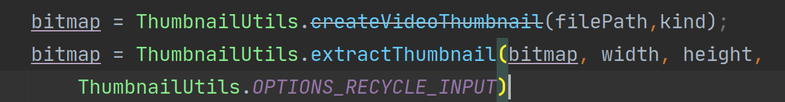
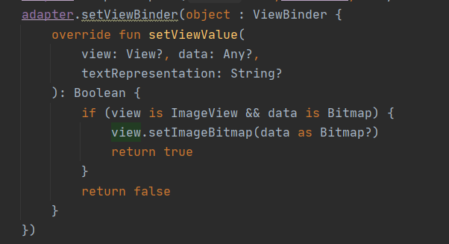
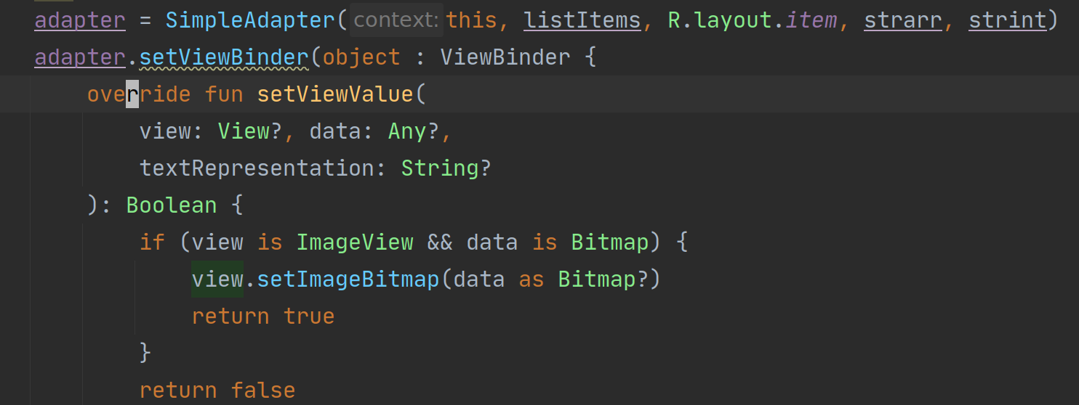
视频管理系统
缩略图旋转了 90 度
获取本地视频资源的缩略图（首帧）
创建视频管理列表项
用 BitMap 更新视频管理列表项中的 ImageView?

Slide 8
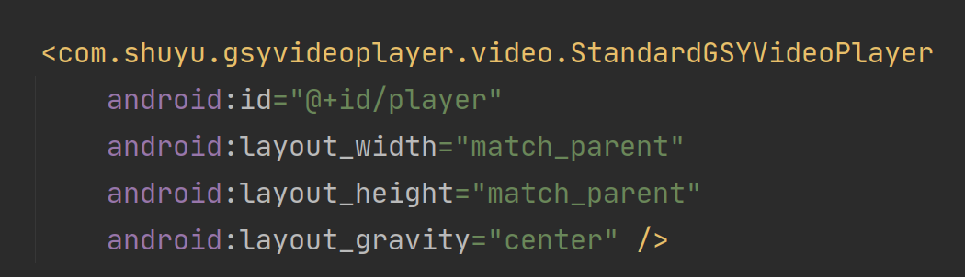
网络视频播放和图片加载
VideoView 无法加载网络视频
Glide 图片加载

Slide 9
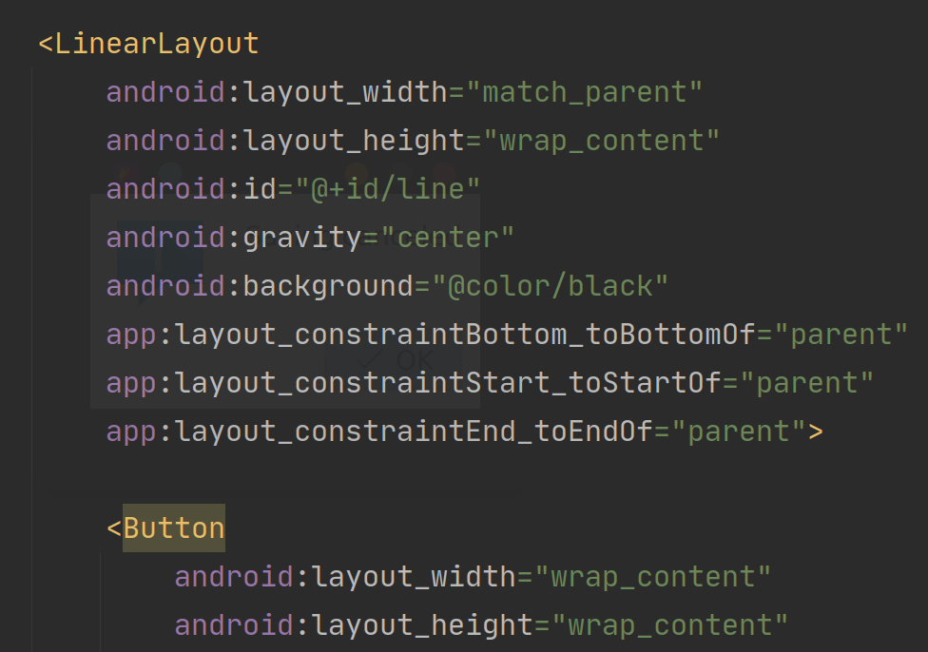
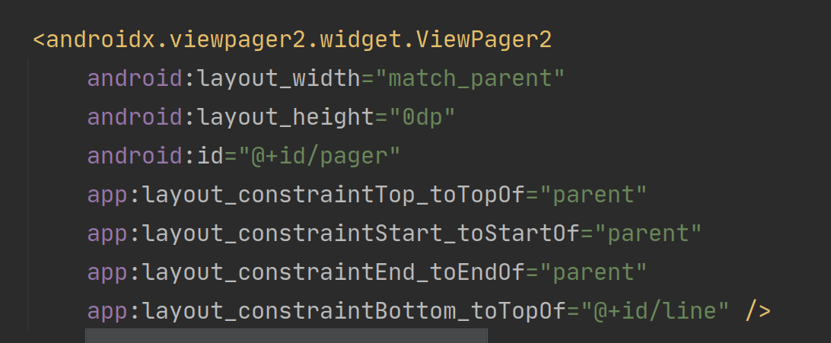
闪屏
VideoView 换 GSYVideoPlayer
LinearLayout

Slide 10
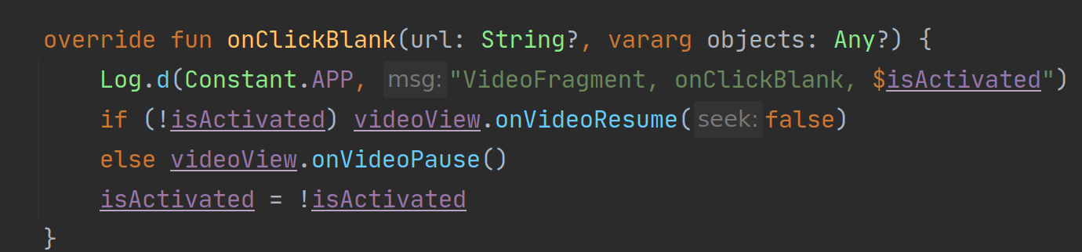
尚未解决的问题
GSYVideoPlayer 无法取消播放栏控件

Slide 11
Thanks
11 组

